Slide 1
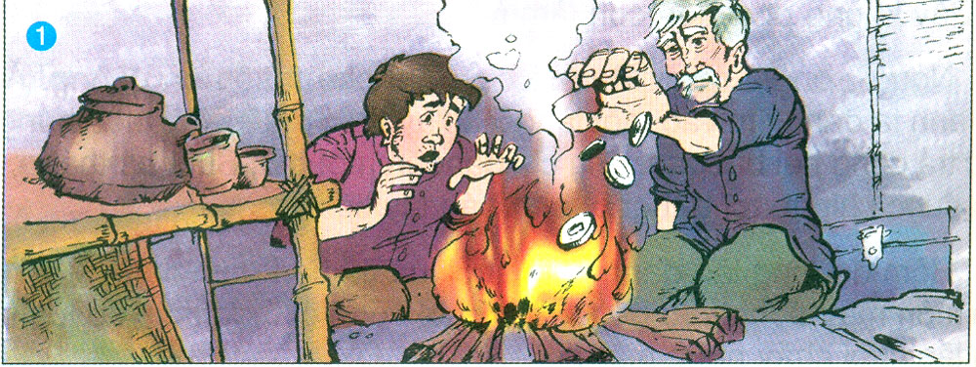
Kể chuyện
Hũ bạc của người cha
1. Sắp xếp lại các tranh sau theo đúng thứ tự trong câu chuyện “Hũ bạc của người cha”.
1
2
3
4
5

Slide 2
Kể chuyện
Hũ bạc của người cha
* Các tranh sắp xếp đúng lần lượt là:
3
5
4
1
2

Slide 3
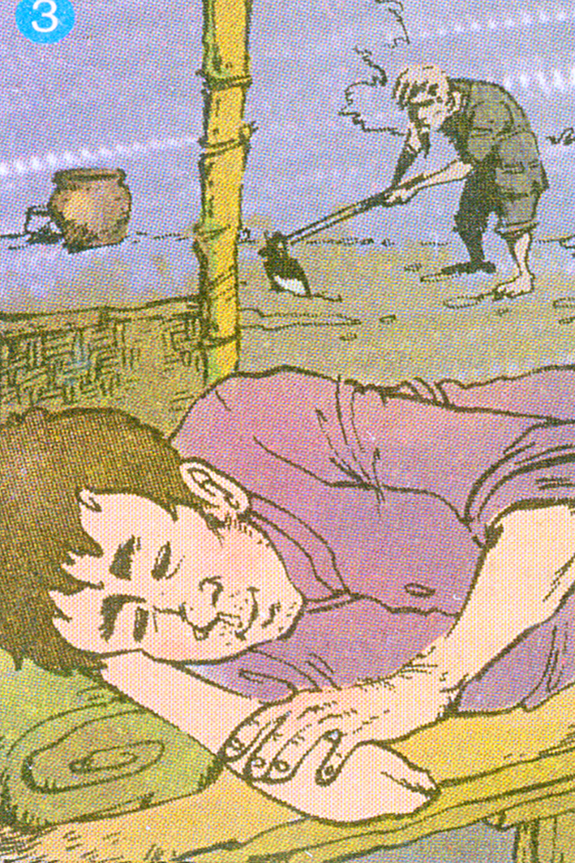
Kể chuyện
Hũ bạc của người cha
Kể lại từng đoạn câu chuyện.
1
“Cha muốn trước khi nhắm mắt, thấy con kiếm nổi bát cơm. Con hãy đi làm và mang tiền về đây.”

Slide 4
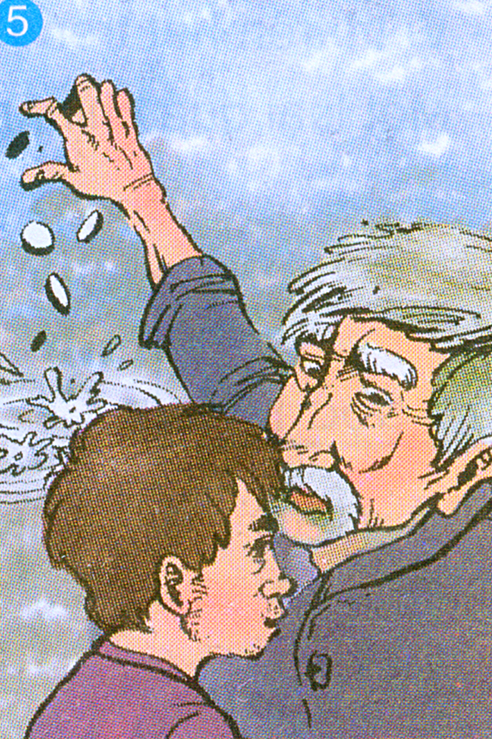
Kể chuyện
Hũ bạc của người cha
“Đây không phải tiền con làm ra”
2
Người cha vứt ngay nắm tiền xuống ao.

Slide 5
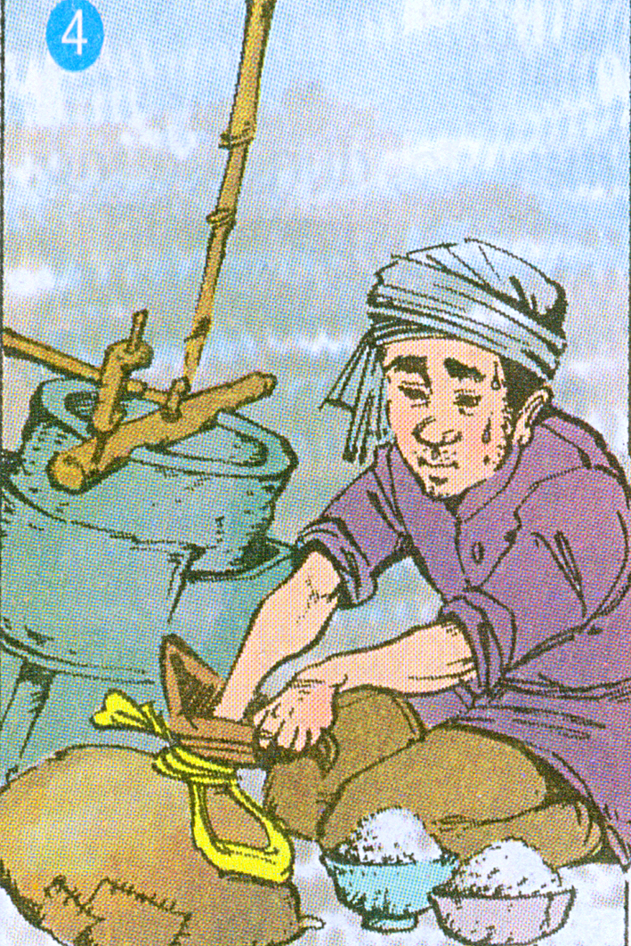
Kể chuyện
Hũ bạc của người cha
3
Anh ta đành tìm vào một làng xin xay thóc thuê. Xay một thúng thóc được trả công hai bát gạo. Anh chỉ dám ăn một bát.

Slide 6
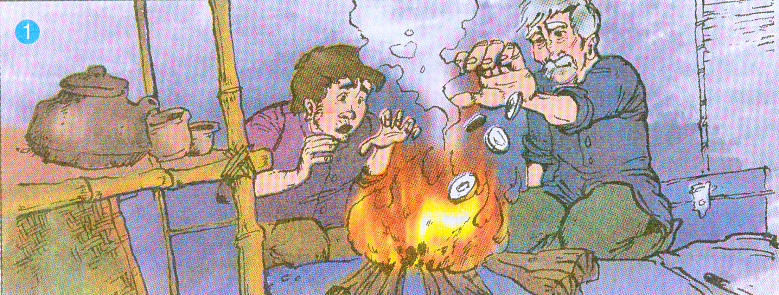
Kể chuyện
Hũ bạc của người cha
4
Ông liền ném luôn mấy đồng tiền vào bếp lửa. Người con vội thọc tay vào lửa lấy ra.

Slide 7
Kể chuyện
Hũ bạc của người cha
5
“Nếu con lười biếng, Dù cha cho một trăm hũ bạc cũng không đủ. Hũ bạc tiêu không bao giờ hết chính là hai bàn tay con”

